Slide 1
Principios Básicos de la Biblia Estudio 11: La Vida en Cristo
www.biblebasicsonline.com
www.carelinks.net
Email: info@carelinks.net
Notes:
11 (1)

Slide 2
11.1 Introducción
“Si, pues, habéis resucitado con Cristo [en el bautismo], buscad las cosas de arriba, donde está Cristo sentado a la diestra de Dios. Poned la mira en las cosas de arriba, no en las de la tierra. Porque habéis muerto… Haced morir… fornicación, impureza…avaricia” (Col. 3:1-5).
Notes:
11.1 (2)

Slide 3
11.2 Santidad
Notes:
11.2 (3)

Slide 4
‘Santidad’ fundamentalmente significa ‘separación’ – separación tanto de cosas profanas como separación hacia cosas espirituales.
Por lo tanto, “como aquel que os llamó es santo, sed también vosotros santos en toda vuestra manera de vivir; porque escrito está: Sed santos, porque yo soy santo” (1 Pedro 1:15,16; Lev. 11:44).
El Israel natural fue llamado a salir de Egipto por medio de su bautismo en el mar Rojo para ser “una nación santa” (Ex. 19:6). Después de nuestro bautismo, los miembros del Israel espiritual también reciben “un llamamiento santo” (2 Tim. 1:9).
Notes:
11 (4)

Slide 5
11.2.1 El Uso de la Fuerza
Notes:
11.2.1 (5)

Slide 6
Actitud Cristiana Respecto a Vengarse
La venganza pertenece sólo a Dios, no a los derechos humanos - Rom. 12:19
La persecución es nuestro sino en la vida - Juan 15:18-20
La disciplina edifica caracteres idoneos para el reino de Dios - Heb. 12:5-11
Dios se vengará a su debido tiempo - Lucas 18:7,11;
2 Tes. 1:6
Notes:
11.2.1 (6)

Slide 7
La Actitud de Dios Respecto a matar
Tomar una vida sólo es una prerogativa divina:
  Caín & Abel Génesis 4:8-12
  Dios ya dictó sentencia de muerte Gen. 2:17; 3:19
  Dios destruyó al inicuo Gen. 7:21-22
  Mandó a la familia de Noé a no tomar la vida humana Gen. 9:6
  Dios inflige la muerte como un castigo a aquellos dignos del juicio divino Rom.1:18
  Dios no se complace en la muerte de los inicuos 2 Pedro3:9
Notes:
11.2.1 (7)

Slide 8
La Actitud Cristiana Respecto a matar
Matar por cualquier razón está prohibido
Mateo 5:21; Marcos 10:19; Lucas 18:20
Incluso el odio hacia nuestro hermano se considera como equivalente a asesinato
Mateo 5:22; 1 Juan 3:15
Notes:
11.2.1 (8)

Slide 9
Cristo Manda:
No oponer resistencia al mal - Mateo 5:39-40
No tomar venganza - Apoc. 12:19
No devolver mal por mal - 1 Tes. 5:15
No tomar la espada - Mateo 26:52
No matar – Sant. 2:11; Rom. 13:9
No luchar contra fuerzas invasoras, mas bien huir de ellas - Lucas 21:20
Notes:
11.2.1 (9)

Slide 10
Objeción de Conciencia Contra el Servicio Militar y la Defensa de la Patria
Notes:
11.2.1 (10)

Slide 11
“Los que tomen espada, a espada perecerán” (Mateo 26:52).
“Juzgad si es justo delante de Dios obedecer a vosotros antes que a Dios” (Hechos 4:17-20; 5:28,29).
Notes:
11.2.1 (11)

Slide 12
11.2.2 Política
Notes:
11.2.2 (12)

Slide 13
Por Qué Yo No Voto
“Los seres humanos no tienen control de su camino ... ellos ... no pueden dirigir sus pasos” (Jer. 10:23 NRSV)
“El Altísimo tiene el dominio en el reino de los hombres, y lo da a quien él quiere” (Dan. 4:32).
Dios es el poder que está por sobre las altas autoridades de los gobiernos actuales (Ecl. 5:8 NVI).
Notes:
11.2.2 (13)

Slide 14
“Sométase toda persona a las autoridades superiores ... Porque … las que hay, por Dios han sido establecidas ... Pues por esto pagáis también los tributos ... Pagad a todos lo que debéis; al que tributo, tributo… al que honra, honra” (Rom. 13:1-7).
Notes:
11.2.2 (14)

Slide 15
11.2.3 Placeres Mundanos
Notes:
11.2.3 (15)

Slide 16
“La naturaleza pecaminosa… desea lo que es contrario al Espíritu, y el Espíritu desea lo que contrario a ella” (Gal. 5:17 NVI).
El mundo está estructurado en torno a “los malos deseos del cuerpo, la codicia de los ojos y la arrogancia de la vida” (1 Juan 2:16 NVI).
“Cualquiera, pues, que quiera ser amigo del mundo, se constituye enemigo de Dios” (Sant. 4:4).
Notes:
11.2.3 (16)

Slide 17
11.3 Vida Cristiana Práctica
11.3.1 Estudio Bíblico
Notes:
11.3.1 (17)

Slide 18
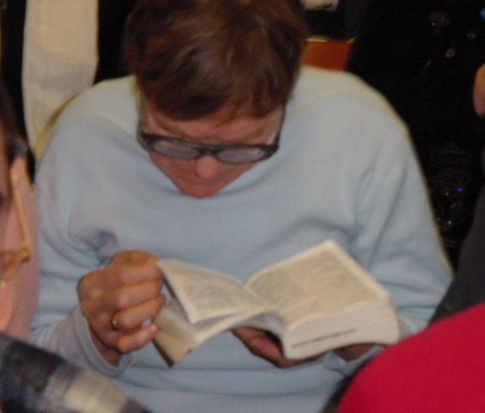
Notes:
11.3.1 (18)

Slide 19
Es por medio de la palabra de Dios que permanece en nosotros que producimos fruto espiritual (Juan 15:7,8).
La palabra de Dios es como el maná del desierto (Juan 6); léala cada día para obtener fortaleza para el viaje por el desierto. “... Guardé las palabras de su boca más que mi comida”, fueron los sentimientos de Job (Job 23:12).
“Fueron halladas tus palabras, y yo las comí; y tu palabra me fue por gozo y por alegría de mi corazón” (Jer. 15:16).
Oremos antes de leer: “Abre mis ojos, y miraré las maravillas de tu ley” (Sal. 119:18).
Notes:
11.3.1 (19)

Slide 20
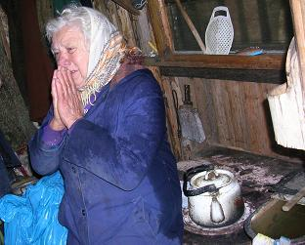
11.3.2 La Oración
Notes:
11.3.2 (20)

Slide 21
“Porque no tenemos un sumo sacerdote incapaz de compadecerse de nuestras debilidades, sino uno que ha sido tentado en todo de la misma manera que nosotros, aunque sin pecado. Así que acerquémonos confiadamente al trono de la gracia para recibir misericordia y hallar la gracia que nos ayude en el momento que más la necesitemos” (Heb. 4:15,16 NVI).
Notes:
11.3.2 (21)

Slide 22
“...sean conocidas vuestras peticiones delante de Dios en toda oración [nada es demasiado pequeño por lo cual orar] ... con acción de gracias. Y la paz de Dios, que sobrepasa todo entendimiento, guardará vuestros corazones y vuestros pensamientos” (Fil. 4:6,7).
Notes:
11.3.2 (22)

Slide 23
Nuestro estudio bíblico debería enseñarnos cómo orar y por lo que debemos orar, haciendo así que nuestras oraciones sean poderosas. Por lo tanto, “si …mis palabras permanecen en vosotros, pedid todo lo que queréis, y os será hecho” (Juan 15:7).
Notes:
11.3.2 (23)

Slide 24
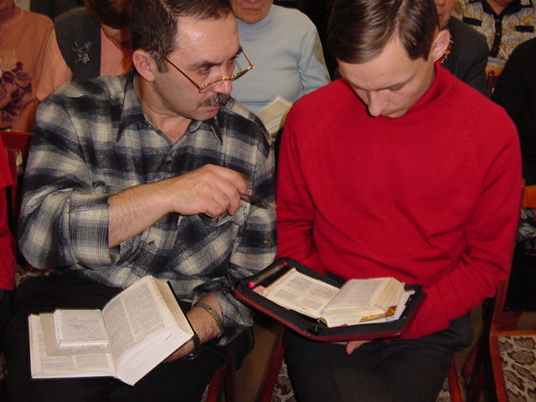
11.3.3 Predicando
Notes:
11.3.3 (24)

Slide 25
“Vosotros sois la luz del mundo” por haber sido bautizados en Cristo, que es “la luz del mundo” (Mateo 5:14; Juan 8:12).
“Una ciudad asentada sobre un monte no se puede esconder” (Mateo 5:14).
Tenemos una gran responsabilidad de dar testimonio (Eze. 3:17-21); si Cristo viene durante nuestra vida “dos estarán en el campo; el uno será tomado, y el otro dejado” (Lucas 17:36). Sería verdaderamente extraño si no hubiésemos hablado a nuestra familia y colegas de trabajo acerca de la segunda venida de nuestro Señor cuando esto ocurra.
Notes:
11.3.3 (25)

Slide 26
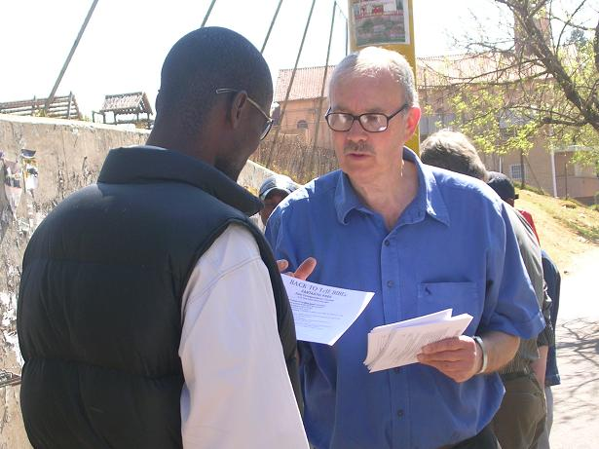
Notes:
11.3.3 (26)

Slide 27
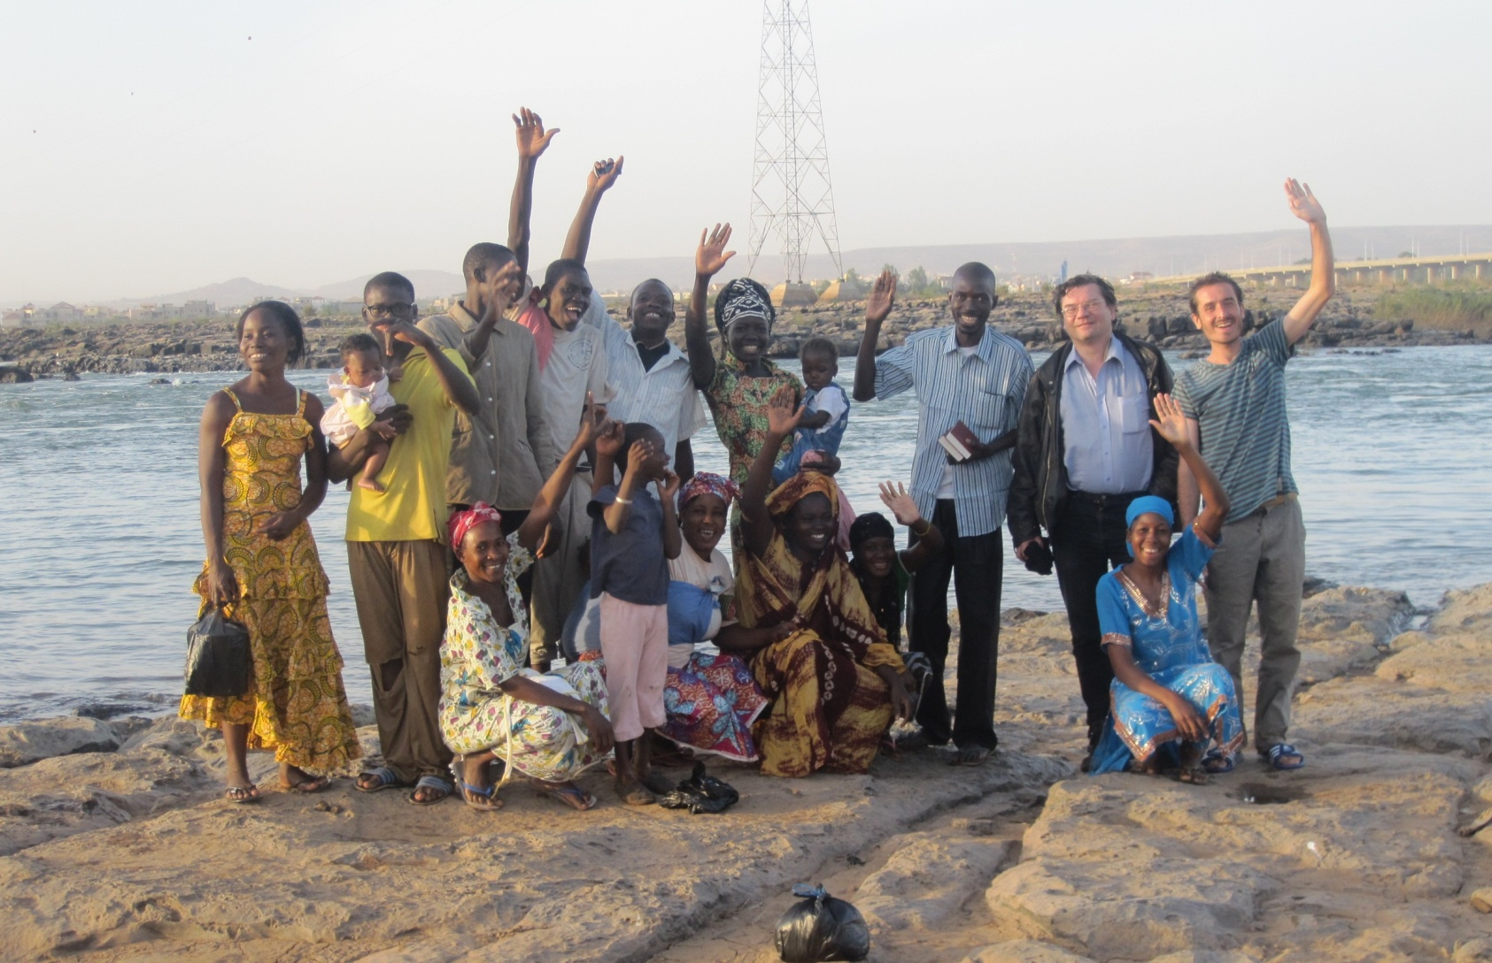
11.3.4 La Vida en la Iglesia
Foto: Iglesia en Bamako, Mali – todos bautizados en un día
Notes:
11.3.4 (27)

Slide 28
“No dejemos de congregarnos ... Sino animémonos unos a otros, y con mayor razón ahora que vemos que aquel día se acerca” (Heb. 10:25 NVI compare Mal. 3:16).
Notes:
11.3.4 (28)

Slide 29
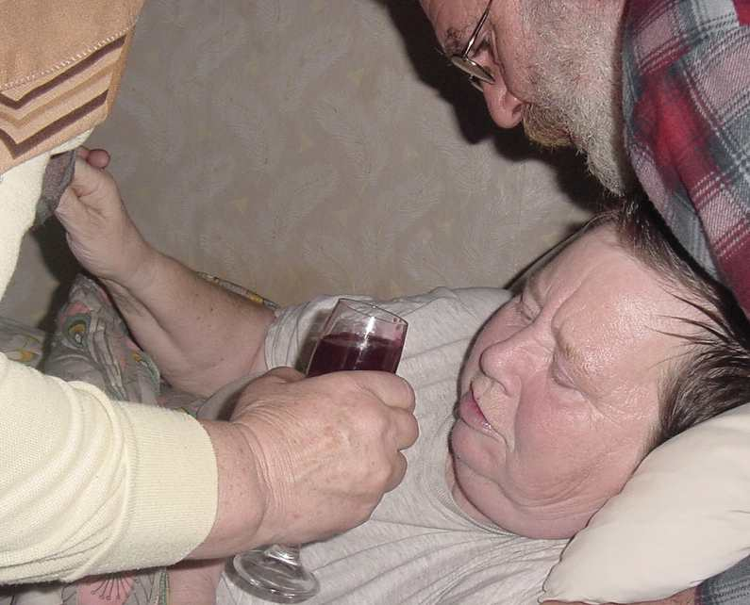
11.3.5 El Partimiento del Pan
Notes:
11.3.5 (29)

Slide 30
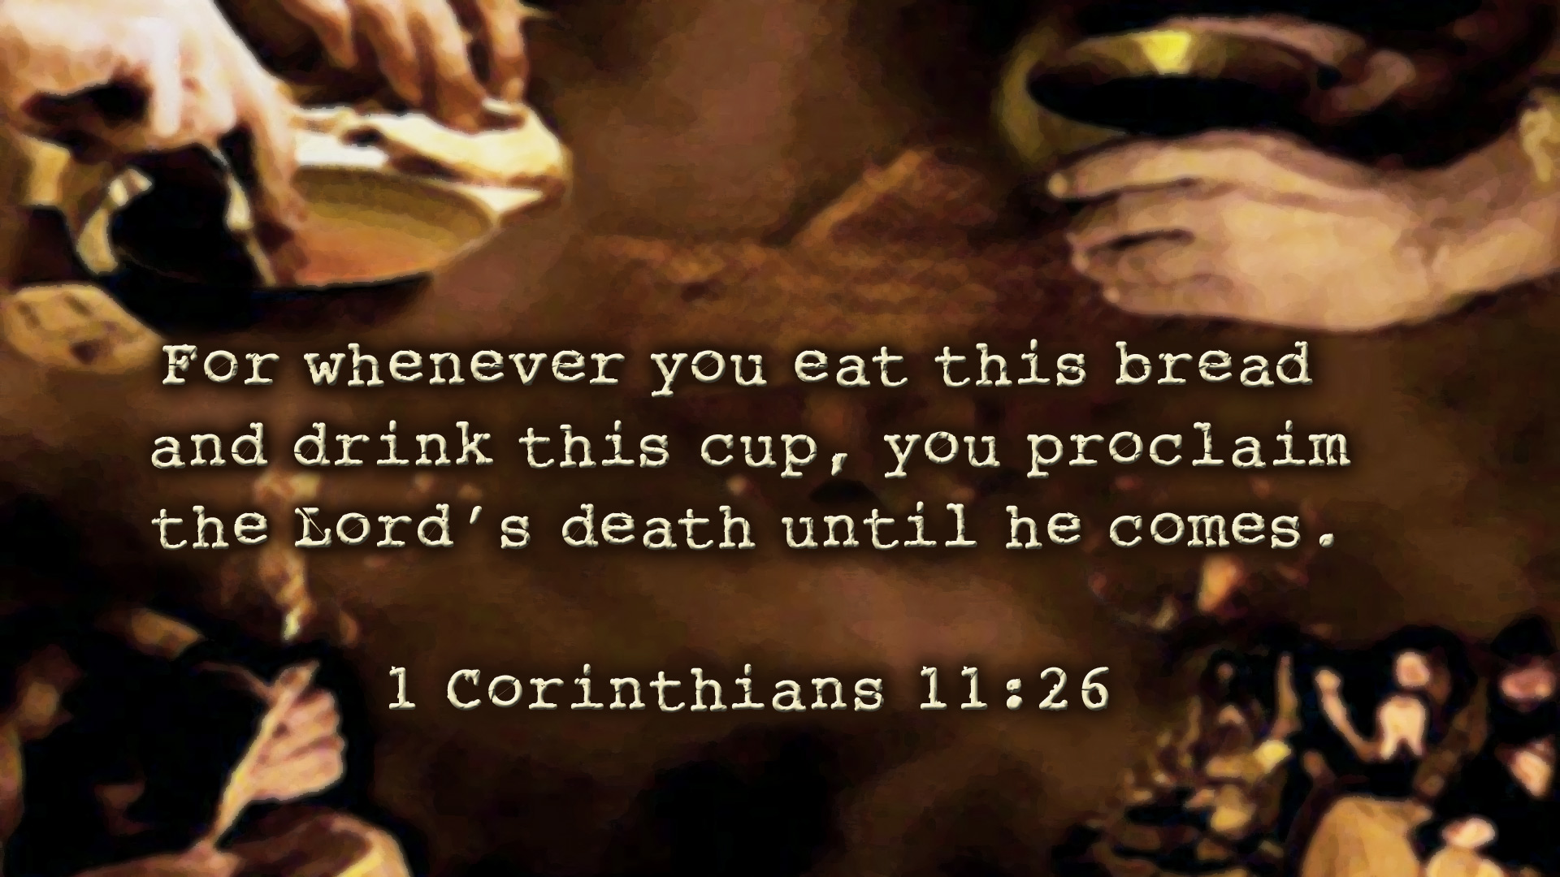
Notes:
11.3.5 (30) “Así, pues, todas las veces que comiereis este pan, y bebiereis esta copa,
la muerte del Señor anunciáis hasta que él venga” (1 Cor. 11:26).

Slide 31
“Haced esto en memoria de Mí”, mandó Jesús (Lucas 22:19).
Parece que los primeros creyentes guardaban el servicio del partimiento del pan con frecuencia (Hechos 2:42,46), probablemente una vez a la semana (Hechos 20:7).
Notes:
11.3.5 (31)

Slide 32
1Cor. 11:23-28
“El Señor Jesús, la noche que fue entregado, tomó pan; y habiendo dado gracias, lo partió, y dijo: Tomad, comed; este es mi cuerpo que por vosotros es partido; haced esto en memoria de mí. Asimismo tomó también la copa, después de haber cenado, diciendo: Esta copa es el nuevo pacto en mi sangre; haced esto todas las veces que la bebiereis, en memoria de mí. Así, pues, todas las veces que comiereis este pan, y bebiereis esta copa, la muerte del Señor anunciáis hasta que él venga. De manera que cualquiera que comiere este pan o bebiere esta copa del Señor indignamente, será culpado del cuerpo y de la sangre del Señor. Por tanto, pruébese cada uno a sí mismo, y coma así del pan, y beba de la copa”.
Notes:
11.3.5 (32)

Slide 33
Un Posible Orden Para el Servicio del Partimiento del Pan
1. Oración – pedir la bendición de Dios para la congregación; que nos abra los ojos para entender su palabra, recordar las necesidades de los otros creyentes; alabarlo por su amor, especialmente como fue mostrado en Cristo y orar por cualesquier otros temas especifícos.
2. Haga las lecturas bíblicas diariamente, tal como se especifica en el “Compañero de la Biblia”.
3. Medite en las lecciones que se pueden aprender de estas lecturas, o lea una ‘exhortación’ . Un estudio bíblico sobre esos capítulos que nos lleven hacia el propósito de nuestro servicio – recordar a Cristo.
4. Leer 1 Cor. 11:23-29
5. Período de silencioso auto-examen.
6. Oración por el pan.
7. Partir el pan y comer un trocito.
8. Oración por el vino.
9. Tomar un sorbo de vino.
10. Terminar con una oración.
Notes:
11.3.5 (33)

Slide 34
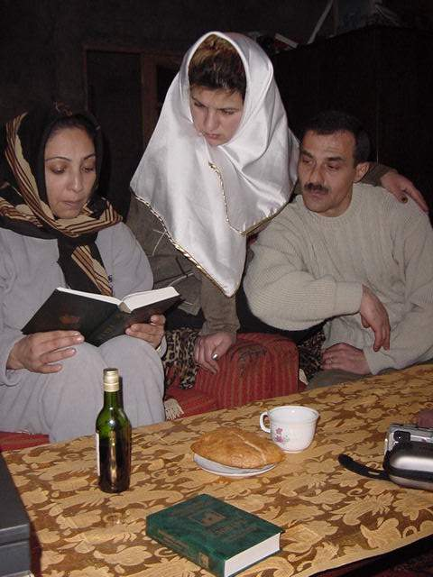
Regularmente en grupos pequeños…
Notes:
11.3.5 (34)

Slide 35
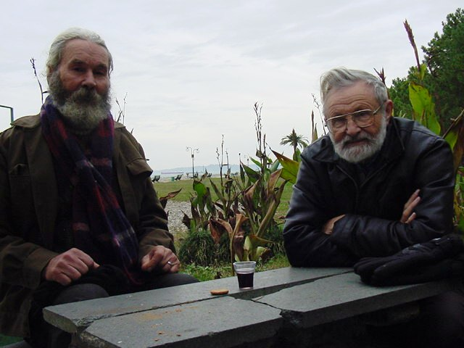
O cuando sea posible que los creyentes se reúnan
Notes:
11.3.5 (35)

Slide 36
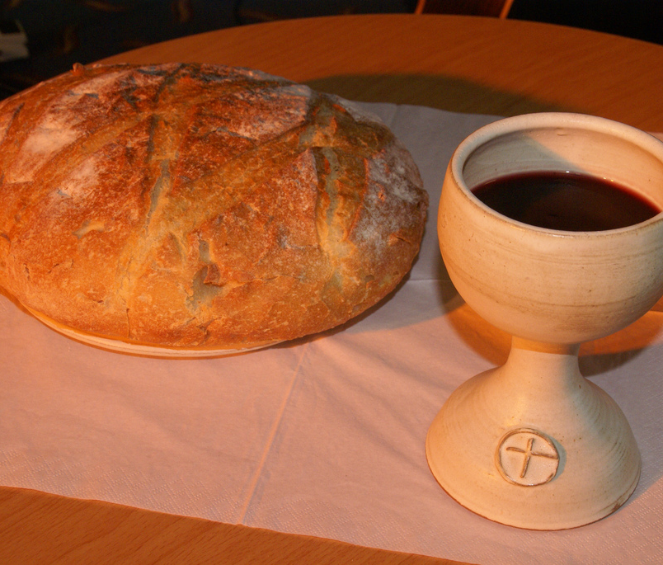
Notes:
11.3.5 (36)

Slide 37
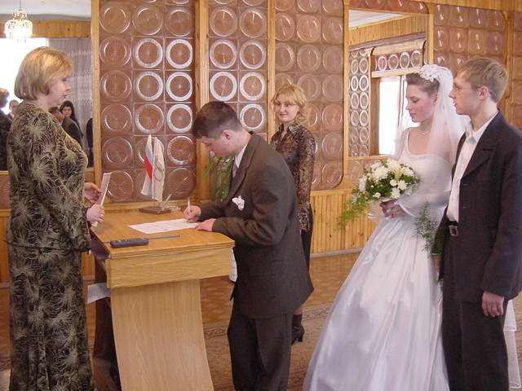
11.4 El Matrimonio
Notes:
11.4 (37)

Slide 38
“Dejará el hombre a su padre y a su madre, y se unirá a su mujer, y serán una sola carne” (Gen. 2:24).
“Honroso sea en todos el matrimonio, y el lecho sin mancilla” (Heb. 13:4)
Notes:
11.4 (38)

Slide 39
1 Cor. 11:3: “Pero quiero que sepáis que Cristo es la cabeza de todo varón, y el varón es la cabeza de la mujer, y Dios la cabeza de Cristo”.
Notes:
11.4 (39)

Slide 40
Efe. 5:22-33 “Las casadas estén sujetas a sus propios maridos, como al Señor; porque el marido es cabeza de la mujer, así como Cristo es cabeza de la iglesia, la cual es su cuerpo, y él es su Salvador. Así que, como la iglesia está sujeta a Cristo, así también las casadas lo estén a sus maridos en todo. Maridos, amad a vuestras mujeres, así como Cristo amó a la iglesia, y se entregó a sí mismo por ella, para santificarla, habiéndola purificada en el lavamiento del agua por la palabra, a fin de presentársela a sí mismo, una iglesia gloriosa, que no tuviese mancha ni arruga ni cosa semejante, sino que fuese santa y sin mancha”.
Notes:
11.4 (40)

Slide 41
“Así también los maridos deben amar a sus mujeres como a sus mismos cuerpos. El que ama a su mujer a sí mismo se ama. Porque nadie aborreció jamás a su propia carne, sino que la sustenta y la cuida, como también Cristo a la iglesia, porque somos miembros de su cuerpo, de su carne y de sus huesos. Por esto dejará el hombre a su padre y a su madre, y se unirá a su mujer, y los dos serán una sola carne. Grande es este misterio; mas yo digo esto respecto de Cristo y de la iglesia Por lo demás, cada uno de vosotros ame también a su mujer como a sí mismo; y la mujer respete a su marido”.
Notes:
11.4 (41)

Slide 42
“... Inmoralidad sexual, impureza y libertinaje... y otras cosas parecidas. Les advierto ahora, como antes lo hice, que los que practican tales cosas no heredarán el reino de Dios” (Gal. 5:19,21 NVI).
“Huyan de la inmoralidad [compare 2 Tim. 2:22]. Todos los demás pecados que una persona comete quedan fuera de su cuerpo; pero el que comete inmoralidades sexuales peca contra su propio cuerpo” (1 Cor. 6:18 NVI).
Notes:
11.4.1 (42)

Slide 43
“Pero al principio de la creación, varón y hembra los hizo Dios. Por esto dejará el hombre a su padre y a su madre, y se unirá a su mujer, y los dos serán una sola carne; así que no son ya más dos, sino uno. Por tanto, lo que Dios juntó, no lo separe el hombre… Cualquiera que repudia a su mujer y se casa con otra, comete adulterio contra ella; y si la mujer repudia a su marido y se casa con otro, comete adulterio” (Marcos 10:6-12).
Notes:
15.4.1 (43)

Slide 44
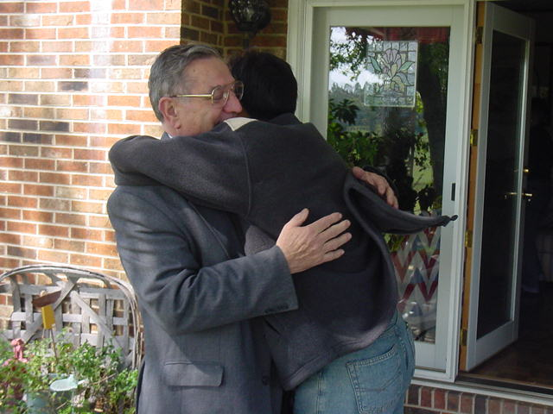
11.5 Compañerismo
Notes:
15.5 (44)

Slide 45
Fil. 1:5: “por vuestra comunión en el evangelio”; “comunión del Espíritu” (Fil. 2:1)
Los primeros cristianos “perseveraban en la doctrina de los apóstoles, en la comunión unos con otros, en el partimiento del pan y en las oraciones... partiendo el pan ...con alegría y sencillez de corazón” (Hechos 2:42,46).
“Esa copa de bendición por la cual damos gracias, ¿no significa que entramos en comunión con la sangre de Cristo? Ese pan que partimos, ¿no significa que entramos en comunión con el cuerpo de Cristo? Hay un solo pan [es decir, Cristo] del cual todos participamos; por eso, aunque somos muchos, formamos un solo cuerpo (1 Cor. 10:16,17 NVI).
Notes:
15.5 (45)

Slide 46
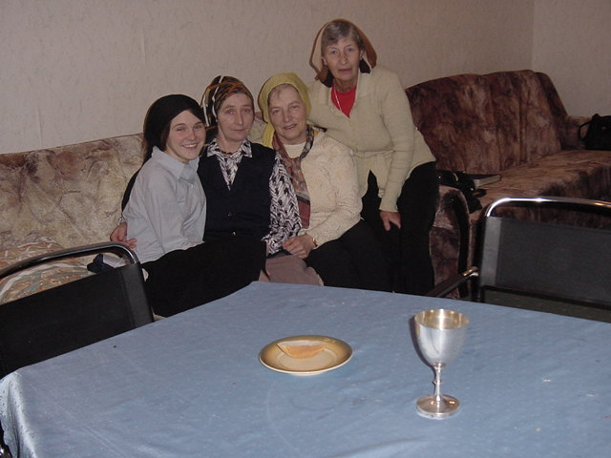
Notes:
15.5 (46)

Slide 47
www.biblebasicsonline.com www.carelinks.net
Email: info@carelinks.net
Notes:
15.5 (47)

Slide 48
Estudio 11: Preguntas
1. ¿Qué clase de cambios deberían ocurrir en nuestra vida cuando nos bautizamos?
2. ¿Qué significa ‘santidad’?
No tener contacto con incrédulos
Estar separado del pecado y volcarse a las cosas de Dios
Ir a la iglesia
Hacer el bien a los demás
3. ¿Qué clase de ocupaciones son inconvenientes para un verdadero cristiano?
4. ¿Qué significan las palabras ‘santo’ e ‘iglesia’?
5. ¿Cuál de las siguientes declaraciones son verdaderas respecto al partimiento del pan?
Deberíamos hacerlo a menudo, sobre una base semanal
Deberíamos hacerlo una vez al año, en la pascua
El pan y el vino se convierten literalmente en el cuerpo y sangre de de Jesús
El pan y el vino representan el cuerpo y la sangre de Jesús
6. ¿Cuál de las siguientes declaraciones son verdaderas respecto al matrimonio?
Deberíamos casarnos sólo con verdaderos creyentes
El divorcio es permisible para los creyentes
Un creyente casado, cuyo cónyuge es incrédula, debería tratar de permanecer con ella
En el matrimonio, el hombre representa a Cristo y la mujer a los creyentes
Notes:
|5.5 (48)

